Slide 1
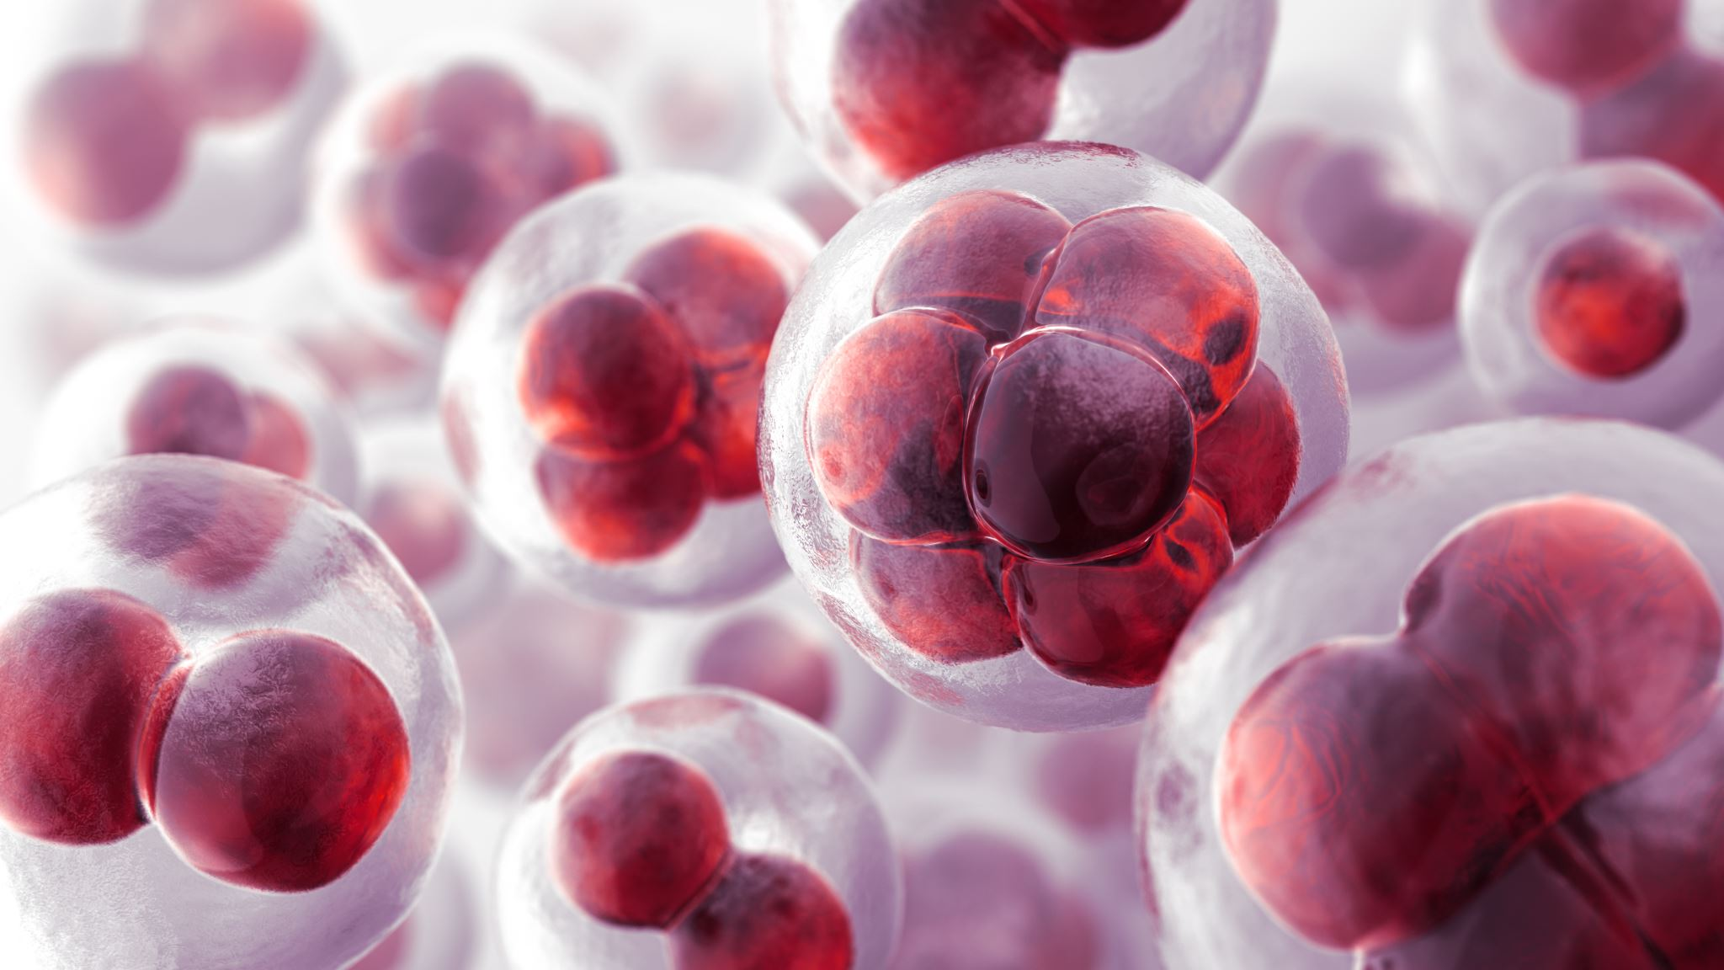
INTRODUCCIÓN DEL CICLO CELULAR Y REPRODUCCIÓN CELULAR

Slide 2
CICLO CELULAR
FASE G1 FASE 0 FASE S FASE G2 FASE M (MITOSIS)

Slide 3
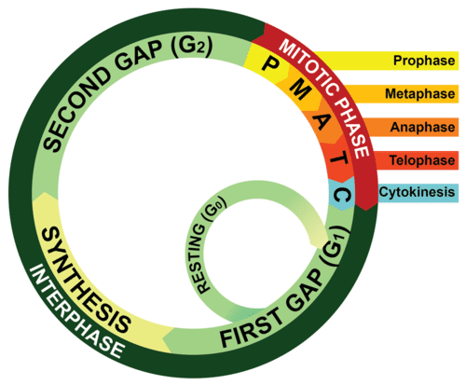
CICLO CELULAR
El proceso de ciclo celular involucra un crecimiento celular, duplicación de cromosomas, segregación de cromosomas y finalmente la división de la célula
Este ciclo celular posee un sistema de control (sistema enzimático en cascada que regula el proceso)
Dependiendo del tipo de células puede variar desde minutos (30 min cel. embrión rana) hasta un año (cel.. hepática humana)
Esta foto de Autor desconocido está bajo licencia CC BY-SA-NC

Slide 4
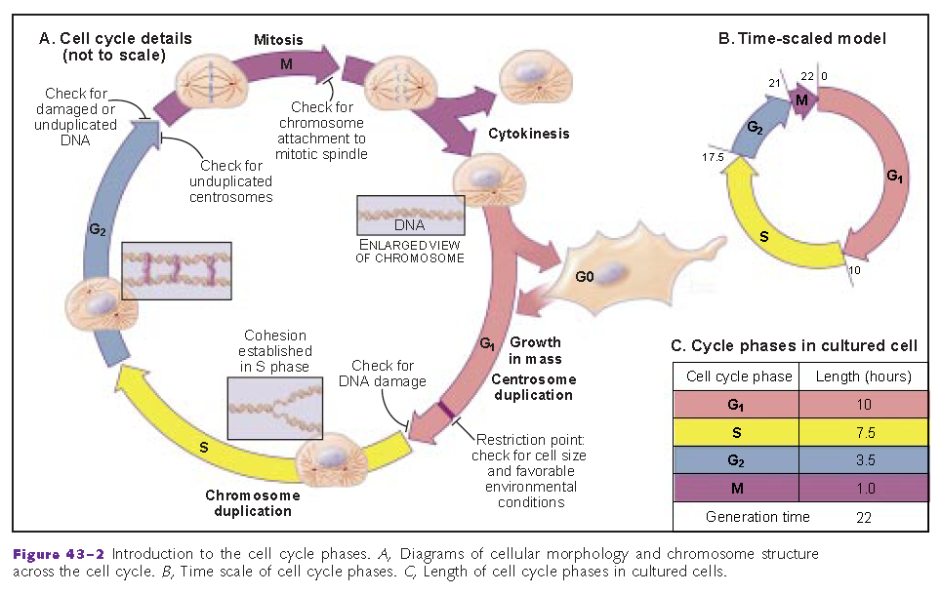
DESCUBRIMIENTOS EN LAS ESTRATEGIAS DEL CICLO CELULAR
En experimentos con auto-radiografías se caracterizó el proceso de replicación del ADN de células en crecimiento y se describieron 4 fases:
FASE G₁: descrito originalmente como un espacio entre la mitosis y la replicación del ADN, se descubrió posteriormente.
  Fase de crecimiento celular.
  Punto de control de daño de ADN.
  Tiempo en que se checa el medioambiente para decidir si se continua con la replicación del ADN.
FASE S: fase de la síntesis o replicación del ADN.
FASE G₂: descrita originalmente como un espacio entre la replicación del ADN y la mitosis.
  Punto en que se checa si se ha replicado correctamente y completamente el ADN antes de entrar a la mitosis.
FASE M: mitosis separa el genoma replicado en dos células hijas
  citocinesis separación del citoplasma.
FASE G₀: células progenitoras o algunas diferenciadas en eucariotas superiores pueden entrar en el ciclo celular en este estadio, donde detienen su fase de desarrollo, división.

Slide 5
PUNTOS DE CONTROL (CHECK-POINTS) ENTRE LA TRANSICIÓN DE LAS FASES DEL CICLO CELULAR.
Punto de control G₁: Monitorea el tamaño celular, condiciones demedio ambiente e interacciones con células vecinas y matriz celular.
Punto de control de Daño ADN G₁/S: Aquí se checa el ADN, si esta dañado se detienen el ciclo celular.
Punto de control de Daño ADN G₂/M: Una cascada de proteínquinasas (PK) detiene el ciclo celular hasta que el daño es reparado.
Punto de control del ensamblaje de uso mitótico en Metafase: Detienen o retrasa la separación de las cromátides hermanas hasta que todas estén unidas al uso mitótico.

Slide 6
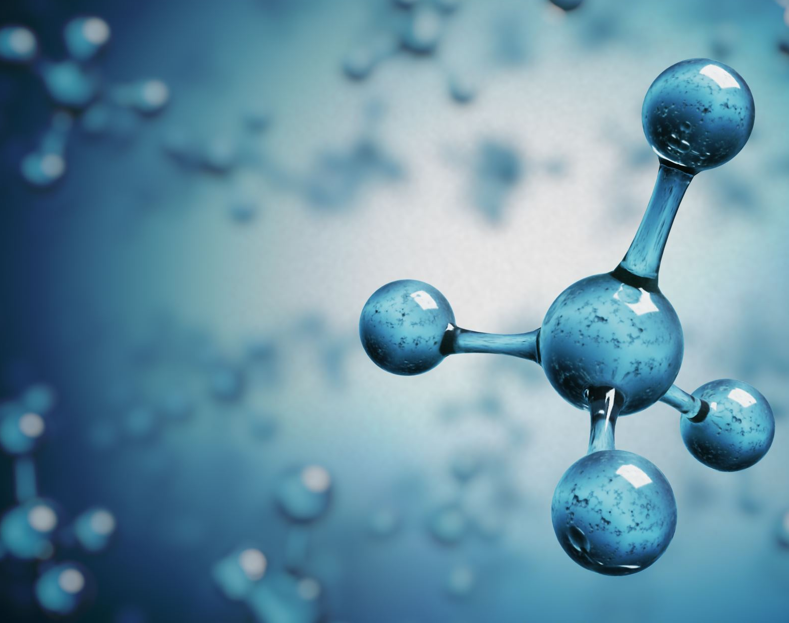
REGULACIÓN BIOQUÍMICA DE CICLO CELULAR
CICLINAS
QUINASAS DEPENDIENTES DE CICLINAS (Cdk´s)

Slide 7
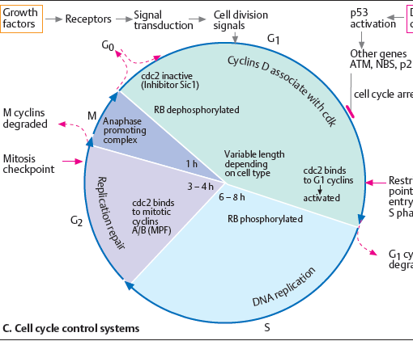
REGULACIÓN BIOQUÍMICA DEL CICLO CELULAR MEDIANTE CINASAS DEPENDIENTES DE CICLINAS
Descubrimiento de ciclinas y quinasas dependientes de ciclinas.
Estudios genéticos en levaduras revelaron la existencia de docenas de genes Cdc que son requeridos para la progresión del ciclo celular.
Experimentos bioquímicos en síntesis de proteína en embriones tempranos detectaron proteínas (ciclinas) que son sintetizadas y destruidas en sincronía con las fases ciclo celular
Experimentos de fusión celular e inyecciones citoplasmáticas detectaron factores que impulsan las células en interfase a la mitosis (MPF: maturation promoting factor o M-phase promoting factor).
La purificación de los MPF reveló un complejo proteico que consiste en ciclinas y proteínquinasas, el producto de los genes Cdc2 estudiados en la levadura (llamados ahora Cdk1).
Se realizaron después estudios de ciclo celular in vitro en ovocitos de rana libres de extractos celulares.
Se han detectado en humanos más de 10 genes de Cdk y 16 genes de ciclinas.
Se descubrieron la transición de las fases del ciclo celular y que es regulado por Cdk: G₁/S, S/G₂, G₂/M.

Slide 8
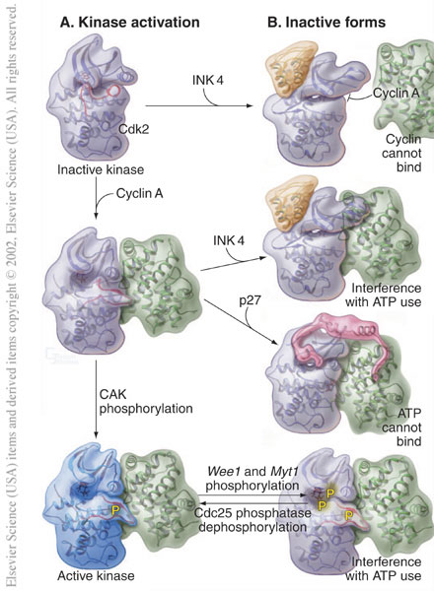
REGULACIÓN POSITIVA DE CDKs
La fosforilación de un sitio de activación ("T-loop")
Aquí una treonina estimula la actividad y fosforilación de otros promotores de treonina ligados a ciclinas;
  las Cdk se auto-fosforilan los sitios de activación y esto es parte de un control de retroalimentación positivo resultando en un tipo de switch para la transición entre las fases del ciclo celular.
Ciclinas se unen a Cdk activas (cambio de conformación en el sito activo y fluctúa a través del ciclo celular dependiendo del nivel de ciclinas en célula). Algunas ciclinas son sintetizadas y degradadas en la transición de cada ciclo celular.
La fosforilación de una tirosina y una treonina inhiben la actividad; la eliminación de un fosfato a la tirosina por Cdc25 promueven la actividad
Existen dos clases de inhibidores proteicos que se unen a Cdk:
  CKIs (cyclin-dependent kinase inhibitors) inhibidores de quinasas dependientes de ciclinas
  INKs (inhibidores de quinasas)
  Ayudan al control de la actividad de los CDK en las fases de G₁ y G₀ del ciclo celular.

Slide 9
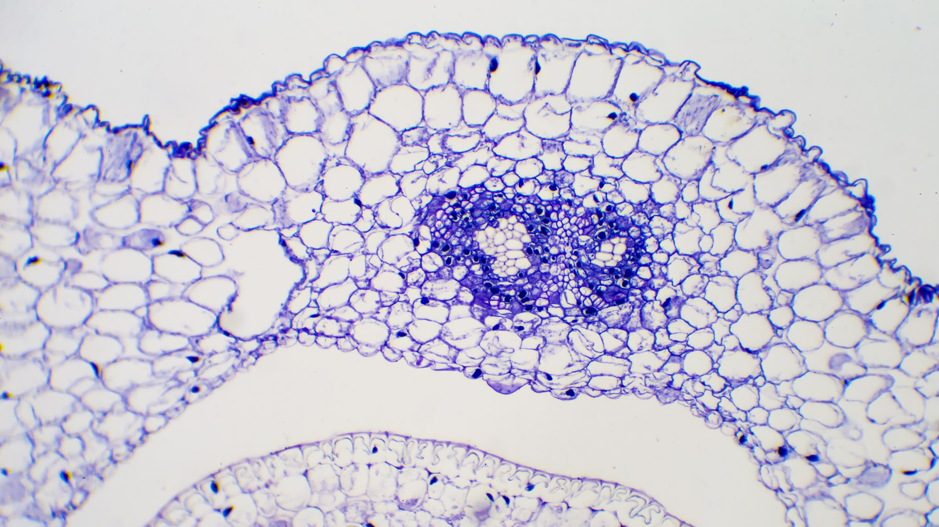
FASES DE CICLO CELULAR
FASE G1

Slide 10
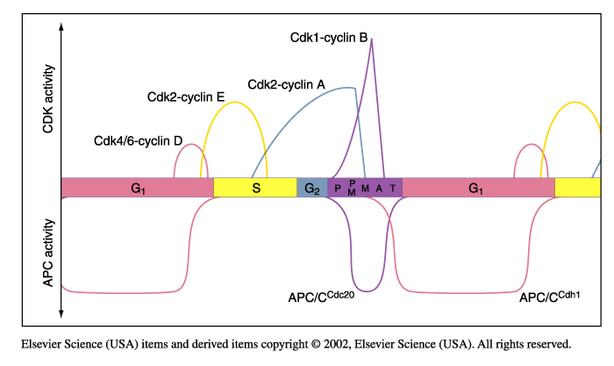
Fase G₁
• La célula sale de mitosis cuando la proteína APC/C(Cdc20) degrada las ciclinas requeridas para la actividad mitótica de las Cdk.
• Las células inician crecimiento celular o entran en la fase G₀.
Puntos de restricción o control de la fase G₁
• Prerrequisito para la replicación celular y continuación del ciclo celular :
  Tamaño celular adecuado,
  Ausencia de daño al ADN.
  Estimulación de medio ambiente para crecimiento (nutrientes y factores de crecimiento)

Slide 11
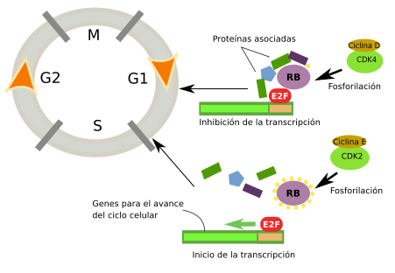
MAQUINARIA DE REGULACIÓN DE LA FASE G1:
Factor de transcripción E2F/DP1: Se une a elementos de regulación en la expresión de algunas proteínas del ciclo celular
Supresor de tumor pRb: la pérdida de su función por mutaciones predispone a la formación de tumores como retinoblastomas.
Desacetilasa de histonas: desacetila la cromatina
Esta foto de Autor desconocido está bajo licencia CC BY-SA-NC

Slide 12
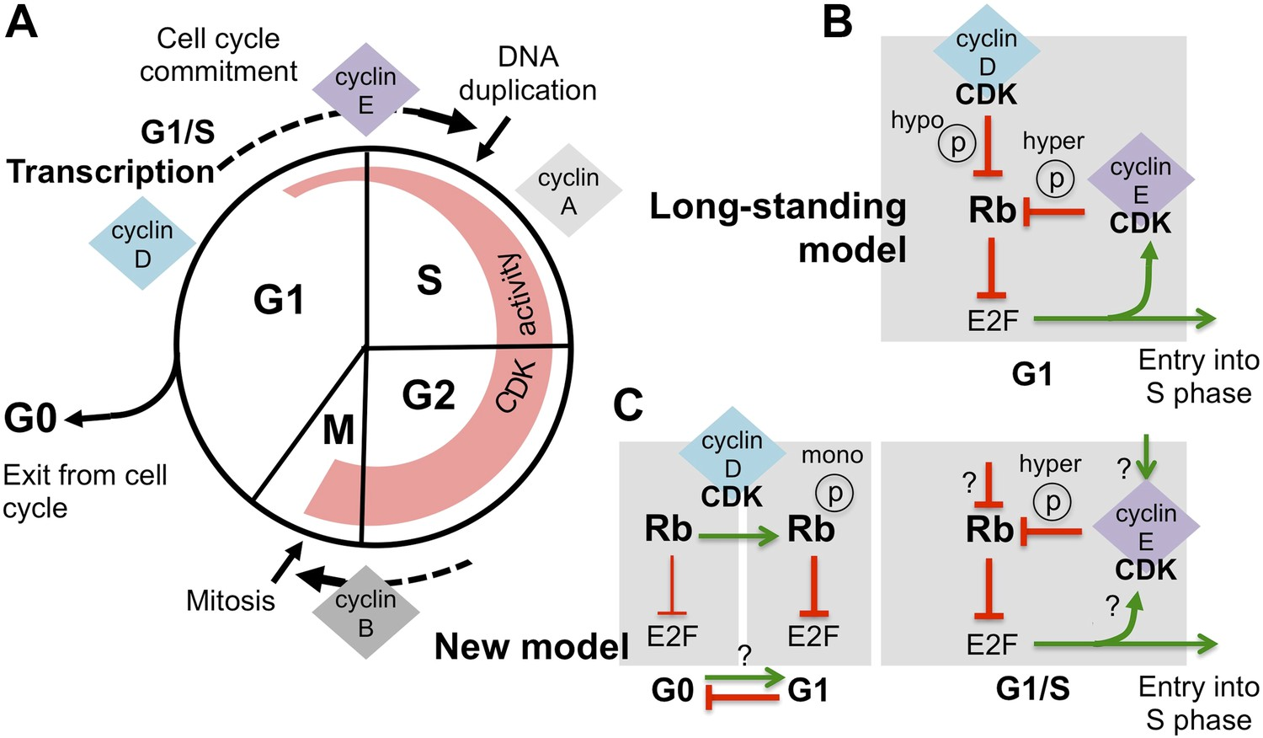
MAQUINARIA DE REGULACIÓN DE LA FASE G1:
Mecanismos en los puntos de control
En ausencia de estimulación de crecimiento, el complejo E2F/DP1, pRb, y desacetilación de histonas reprimen la expresión de genes de las proteínas requeridas de ciclo celular para la progresión de este por compactación de cromatina.
Los factores de crecimiento estimulan receptores tirosinquinasas, integrinas, receptor de siete segmentos activando la vía de las proteínquinasas asociadas a microtúbulos (MAP) que estimula la síntesis de ciclina D.
Cdk4/ciclina D fosforilan pRb, separando el complejo represivo lo que contribuye a la acetilación de la cromatina local y la expresión de genes requeridos para la progresión del ciclo celular.
Esta foto de Autor desconocido está bajo licencia CC BY

Slide 13
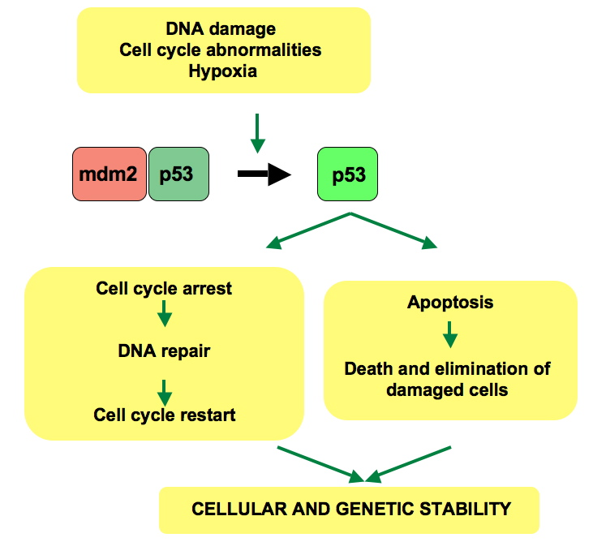
MAQUINARIA DE REGULACIÓN DE LA FASE G1:
Daño en el punto de control G₁
Daño en el DNA activa las proteínquinasas que fosforilan p53 una proteína supresora de tumores y de factores de transcripción.
p53 activada arresta el ciclo celular en G₁ por estimulación de la expresión de inhibidores de Cdk o puede inducir muerte celular.
Las funciones de p53 en este punto de control se pierden en la mitad de los tipos de cáncer en humanos, seguido de una acumulación de daño de ADN.
Esta foto de Autor desconocido está bajo licencia CC BY-SA

Slide 14
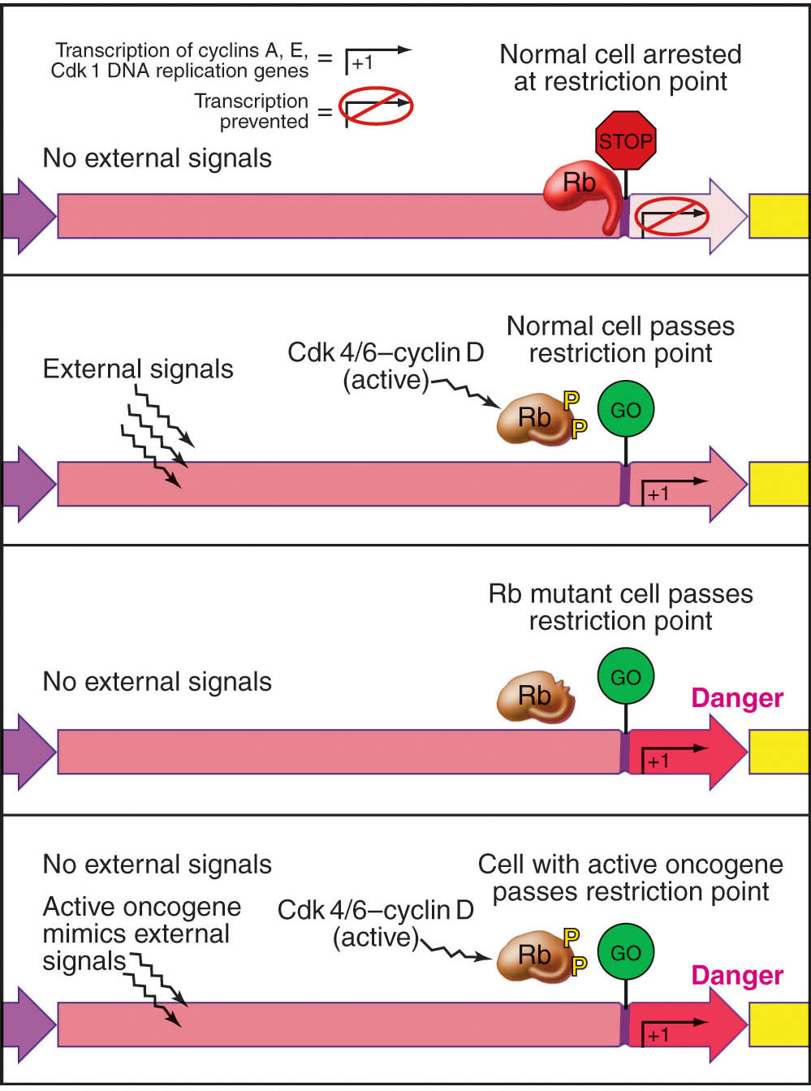
PUNTOS DE RESTRICCIÓN G₁ Y DAÑO DEL ADN EN RELACIÓN CON CÁNCER
Punto de restricción. La célula usa la condensación de la cromatina mediada por pRb, E2F, y la desacetilación de histonas para reprimir la expresión de los genes requeridos para la progresión del ciclo celular (ciclinas, Cdk's, y proteínas de replicación del ADN).
Puntos de control G₁ y G₂: El Daño del ADN activa las proteínquinasas incluyendo ATM (ataxia-telangiectasia mutated) que fosforila y activa al supresor de tumores p53 (factor de transcripción que arresta el ciclo celular a través de la expresión de inhibidores de Cdk's.
Oncogenes codifican proteínas las cuales con una inapropiada activación predisponen a cáncer. Ejemplos: Receptores de factores de crecimiento, proteínas de las vías de quinasas Ras y otras MAP, receptores diferentes a tirosinquinasas como Src, Cdk's and ciclinas.
La activación de una sola copia de un oncogén puede causar.
  Los genes supresores de tumores codifican para proteínas que son requeridas para una retroalimentación negativa en el ciclo celular; la inactivación de estos genes cancela los mecanismos de retroalimentación negativa y predispone a cáncer.
  Ejemplos los genes para Rb, p53, cadherinas, inhibidores de Cdk, y proteínas de reparación del ADN.
  Se deben inactivar ambas copias de los genes supresores de tumor para causar cáncer.

Slide 15
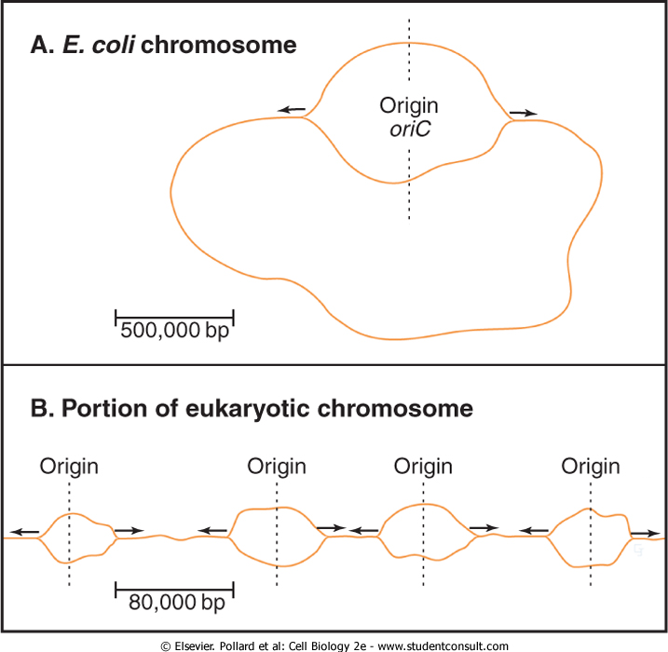
Orígenes de Replicación
La replicación se da a una velocidad de 1000 pb/seg. en bacterias y menos de 100 pb/seg. en humanos.
En bacterias existe un solo origen de replicación.
Sin embargo, en células eucariotas (levaduras) se han descubierto secuencias de replicación autónomas (ARS). Estas son secuencias en levaduras de menos de 15 pb similares en diferentes sitios (múltiples orígenes de replicación)
En células de mamíferos existen muchos orígenes de replicación que han sido difíciles de identificar y son más complicados que las secuencias de los ARS en levaduras.

Slide 16
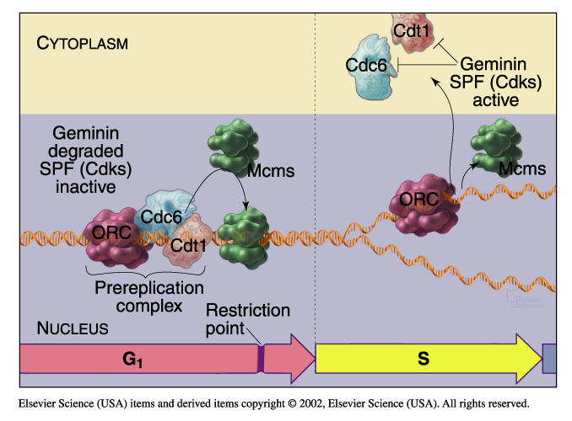
INICIACIÓN DE LA REPLICACIÓN DEL ADN MEDIANTE EL ENSAMBLAJE Y ACTIVACIÓN DE EL COMPLEJO DE PRE-REPLICACIÓN
El mecanismo se asegura que en cada ORI se inicie una sola vez la replicación del ADN por cada ciclo celular.
Un ensamblaje de proteínas llamadas Complejo de Reconocimiento del Origen (ORC) se une en levaduras a los ORI´s en el ciclo celular y ayuda a organizar este complejo que es requerido en el ORI para iniciar la síntesis de ADN.
Regulación de los Complejos de Pre-replicación:
CDK´s inhiben el ensamblaje de los complejos de pre-replicación y por lo tato su ensamblaje una sola vez después de la mitosis cuando la actividad de los Cdk es baja antes de pasar el punto de restricción.
Una proteína (Geminina) inhibe el ensamblaje de los complejos de pre-replicación. APC/C destruye la geminina durante la mitosis, seguido del ensamblaje de los complejos de pre-replicación en la fase G₁.

Slide 17
INICIO DE LA REPLICACIÓN DEL ADN MEDIANTE EL ENSAMBLAJE Y ACTIVACIÓN DE EL COMPLEJO DE PRE-REPLICACIÓN
Regulación de los Complejos de Pre-replicación:
Algunos de los factores necesarios para el ensamblaje del complejo de pre-replicación pueden interactuar con los cromosomas solo durante la mitosis, debido a que son excluidos del núcleo en interface a través de los poros nucleares. Estos (factores de licencia) pueden actuar solo una vez por ciclo.
Una combinación de quinasas mitóticas inicia la replicación del ADN de la siguiente manera:
Síntesis de Cdk's, proteínas que reconocen y reclutan las proteínas de replicación (ADN polimerasas) al momento de que la célula pasa el punto de restricción.
Las Cdk's se activa por fosforilación y desfosforilación.
La inactivación de los inhibidores de Cdk p27 y SCF.

Slide 18
FASES DE CICLO CELULAR
FASE G0

Slide 19
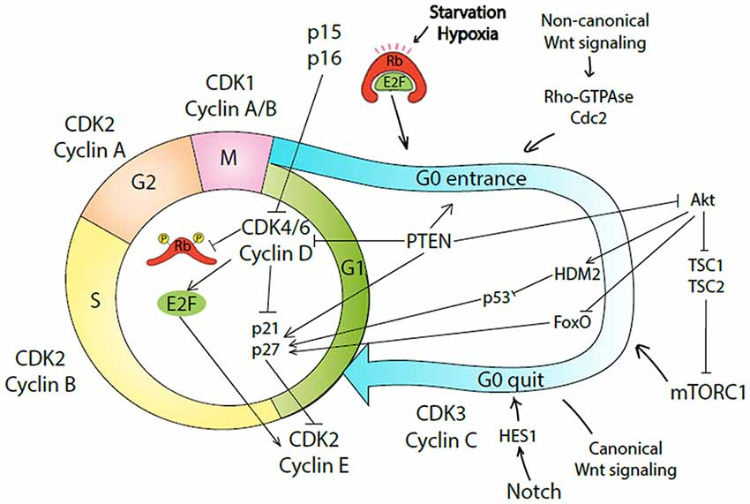
FASE DEL CICLO CELULAR G₀
Diferentes señales como, el factor de crecimiento transformador ß (TGFß) puede arrestar el ciclo celular por estimulación de la expresión de inhibidores de ciclinas.
La vía de la adhesión celular a células vecinas por medio de las cadherinas media la inhibición de crecimiento por contacto, probablemente a través de la vía de catenina ß que regula la expresión génica.
Células en fase G₀ pueden entrar nuevamente al ciclo celular cuando son estimuladas por factores de crecimiento.
Esta foto de Autor desconocido está bajo licencia CC BY

Slide 20
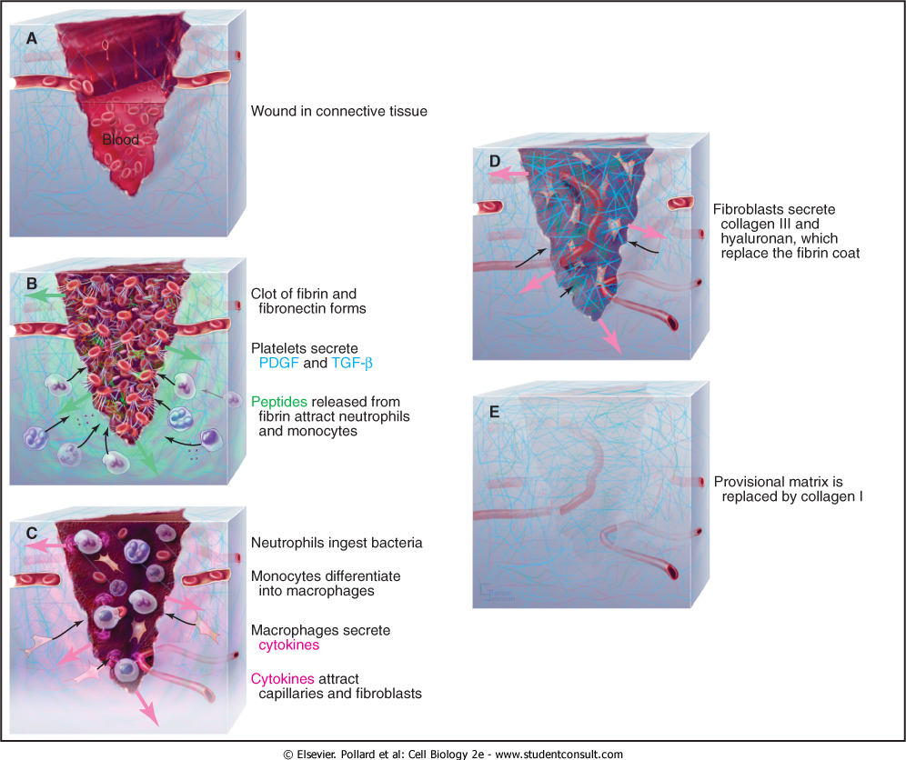
FASE DEL CICLO CELULAR G₀
Ejemplo. Proliferación de fibroblastos en heridas
Factores de crecimiento del suero activan ciertos genes en un orden particular que inicia la proliferación.
Primero el factor de crecimiento derivado de plaquetas activa los genes requeridos para la síntesis de RNA mensajero y proteínas.
Segundo el factor de crecimiento epidermal y la insulina activan los genes para factores de transcripción requeridos en la expresión de proteínas usadas para avanzar al punto de restricción G₁ así como los genes requeridos para el crecimiento celular.
Posteriormente la célula avanza a la fase S del ciclo celular

Slide 21
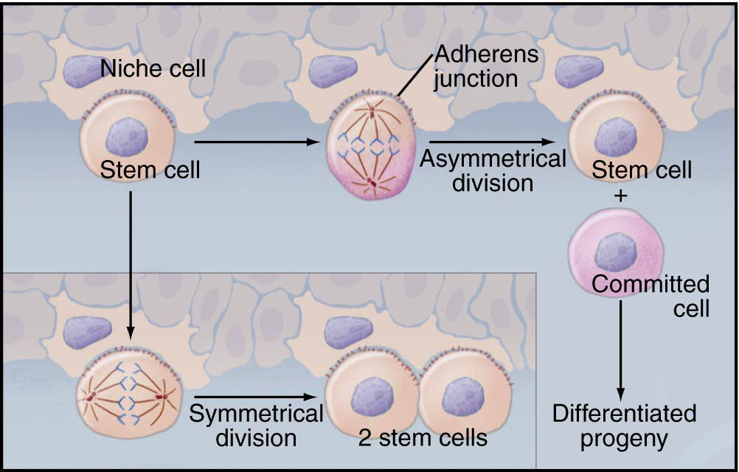
Células madre
FASE DEL CICLO CELULAR G₀
Células embrionarias tempranas pueden diferenciarse en todos los tejidos del organismo (Células Madre Pluripotenciales)
Células madre de tejidos
En algunos tejidos existen células que pueden reproducirse por si mismas y además diferenciarse.
  Células sanguíneas, de la piel, de músculo esquelético y de plantas (células madre meristémicas ).
Existen dos ciclos celulares alternativos para las células madre.
  División asimétrica produce una célula madre que permanece asociada a un nicho celular y una célula que se diferenciará.
  División simétrica produce dos células madre.

Slide 22
REPLICACIÓN DEL CENTROSOMA

Slide 23
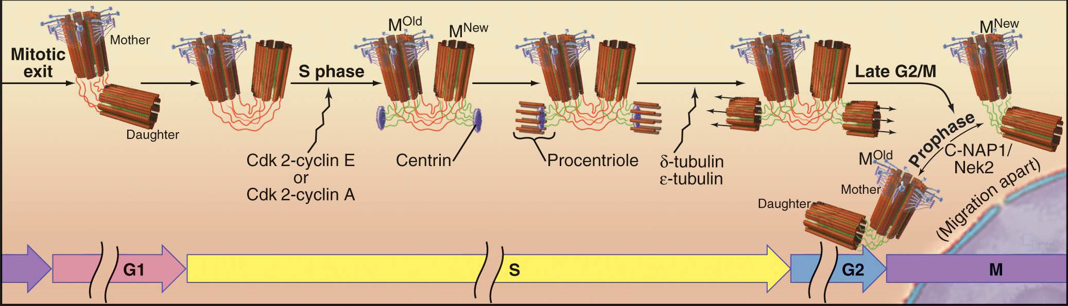
Ciclo del Centrosoma
La duplicación de los centrosomas se realiza por un mecanismo semiconservativo ligado estrechamente al ciclo celular.
Los Cdk's (Cdk2/ciclina E o A) regulan la replicación del centrosoma, pero los sitios de fosforilación no se conocen todavía.
Los centriolos madre e hijas están ligados a la mitosis y en las fases del ciclo celular G₁, S, and G₂.
Durante la fase S la forma de los centriolos hijas es octagonal a diferencia de los centriolos existentes, los cuales son llamados centriolos madres viejos y centriolos madres nuevos
Los nuevos centriolos hijas crecen hasta su tamaño normal en la fase temprana de la mitosis, cuando los centrosomas maduros son separados para formar los polos y el huso mitótico.

Slide 24
FASES DE CICLO CELULAR
FASE G2

Slide 25
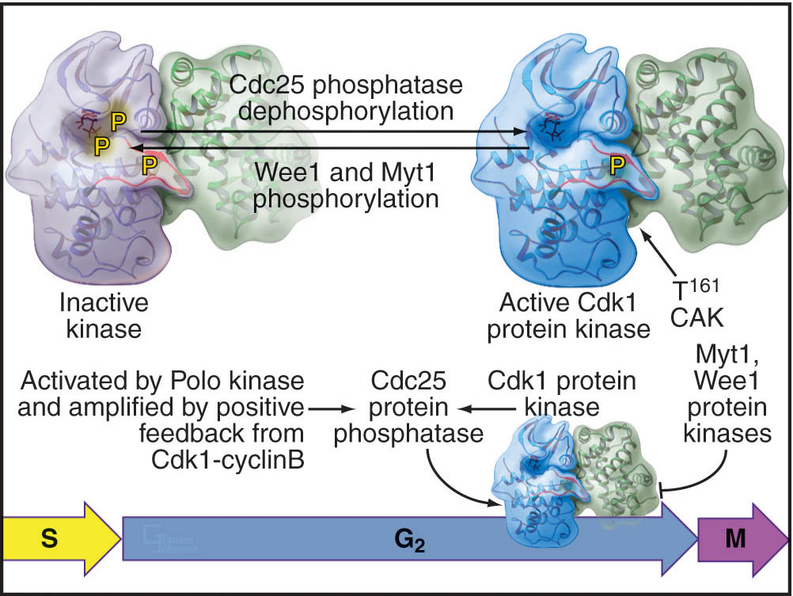
FASE G2
Es el intervalo entre la terminación de la replicación del ADN y el inicio de la mitosis, es una transición gradual de la célula al final de la interfase.
Es una fase de preparación de la mitosis en la cual sintetiza ciclina B que se asociará con Cdk1 (Cdc2 en levadura) presente en el ciclo celular pero no activa en la transición de la fase M.

Slide 26
Fase G₂
REGULACIÓN BIOQUÍMCIA DE LA FASE G2
Quinasas y fosfatasas activan y regulan Cdk1/ciclina B.
  Quinasa CAK (Ckd7/ciclina H) fosforilan Thr161, abriendo el sitio activo para la unión del sustrato, pero esto no activa Cdk1/ciclina B,
  Entonces Wee1 (y la quinasa relacionada myt1) fosforilan los sitios de inhibición Thr14 y Tyr15 que prepara a la quinasa Cdk1/ciclina B,
  Polo quinasa (PlX1) activa la fosfatasa Cdc25,
  Fosfatasa Cdc25 remueve los fosfatos inhibidores de Cdk1 Thr14, and Tyr15
  Cdk1/cyclin B es activada por la fosfatasa Cdc25, crenado una retroalimentación positiva del loop para activar Cdk1/ciclina B,
  La acumulación del complejo Cdk1/ciclina B en el núcleo permite la entrada de la célula a la mitosis

Slide 27
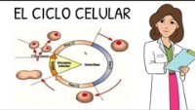

Slide 28
MITOSIS
FASES DE LA MITOSIS
CITOQUINESIS

Slide 29
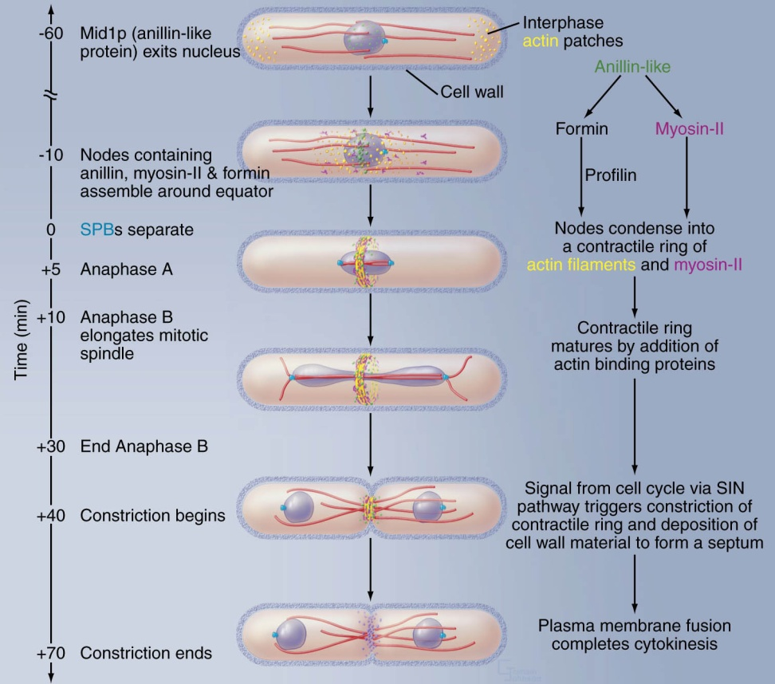
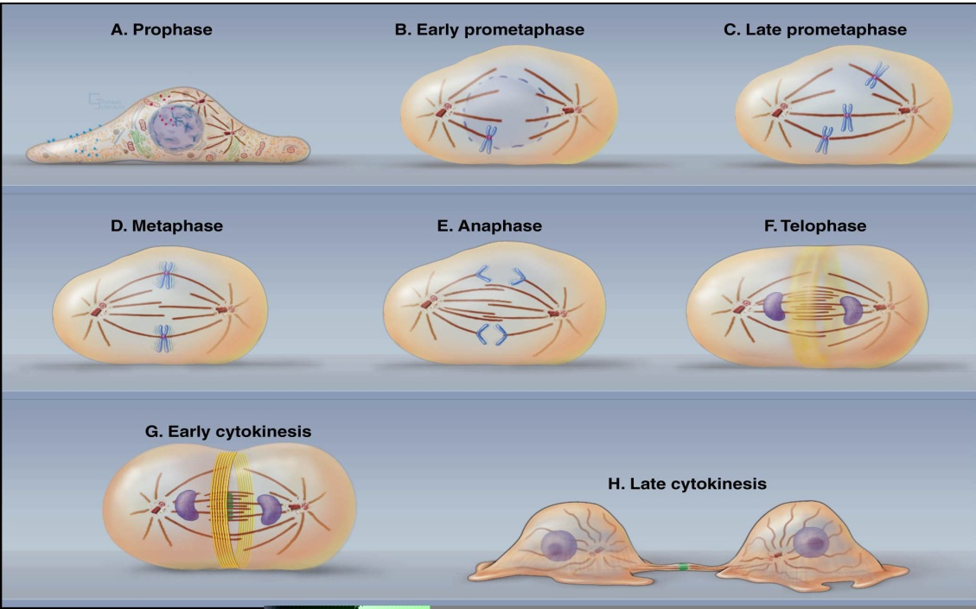
PROGRESIÓN EN LA FASE DE MITOSIS
Si la fase de replicación ha terminado y se determinado que no hay daño en el ADN en el check point de la fase G₂ entonces una reacción en cascada lleva a la célula de la G₂ a la mitosis:
activación de complejo Cdk1/ciclina B
Tipos de Mitosis
  M. Abierta
  Sucede en animales en las cuales la envoltura nuclear desaparece en la mitosis lo que permite la mezcla del contenido nuclear y citoplasmático.
  M. cerrada
  Muchos hongos, los mohos y algunos protozoarios como llevan acabo una mitosis cerrada, semicerrada, es decir, en ellos la envoltura nuclear no desaparece durante la mitosis..

Slide 30
FASES DE LA MITOSIS
PROFASE
PROMETAFASE

Slide 31
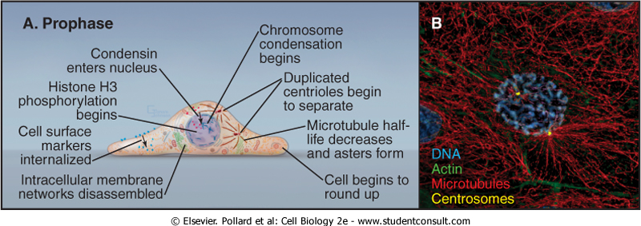
Profase
Primera fase de la mitosis en la que se dan los siguientes procesos dentro de la célula:
  Los cromosomas se condensan en el núcleo (condensina en núcleo y fosforilación de histonas), el nucléolo se desensambla
  Internalización de marcadores de membrana plasmática y desensamblaje de organelos membranosos
  Se duplican los centrosomas y se separan a los sitios opuestos del núcleo y se organizan los dos polos de los husos mitóticos

Slide 32

PROFASE
CAMBIOS EN EL NÚCLEO QUE DAN COMO RESULTADO LA CONDENSACIÓN DE CROMOSOMAS
Cdk1/ciclina B fosforilan la condensina y promueven acumulación en el núcleo.
Cdk1/ciclina B y la quinasa aurora B fosforilan histonas.
Esto promueve la condensación de cada cromosoma en forma de hilo y visible al microscopio óptico.
Cromátides hermanas son apareadas en los extremos o puntas por la cohesina.
Desaparece el nucleolo.

Slide 33
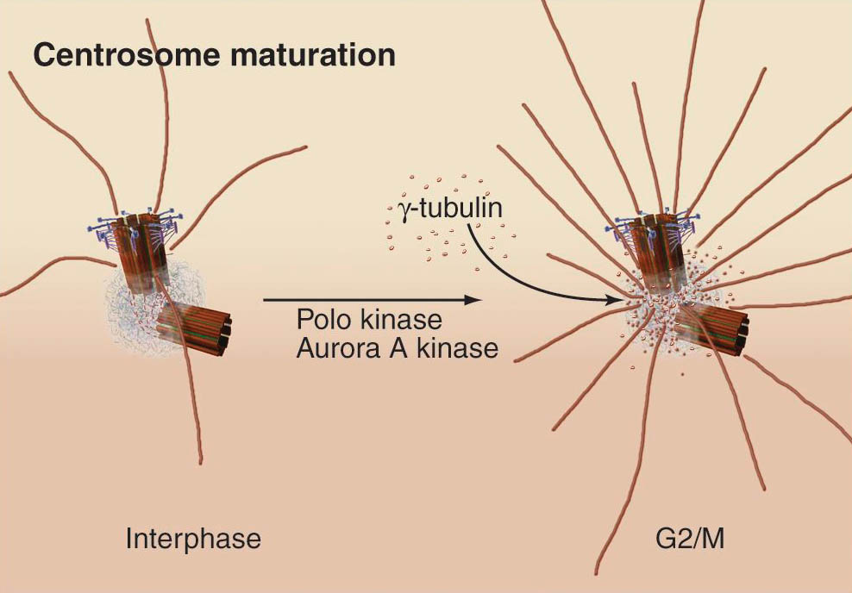
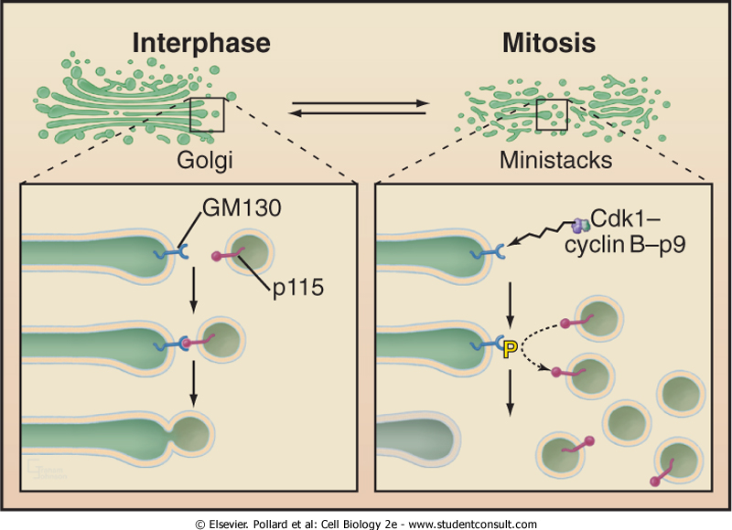
PROFASE
CAMBIOS EN EL CITOPLASMA
Maduración del centrosoma
Quinasas Polo y aurora A promueven la asociación de tubulina-gama para formar los anillos de nucleación de los microtúbulos.
Los microtúbulos son más dinámicos y cortos que en la interfase, este estado dinámico permite que busquen los cinetocoros.
El complejo Cdk1/ciclina B (y probablemente otras quinasas) fosforilan las láminas nucleares causando un desensamblaje de estas junto con otros filamentos intermedios.
El AG se dispersa en vesículas y se mantiene así mientras el complejo Cdk1/ciclina B fosforile e inhiba una proteína requerida para la fusión de las vesículas que forma parte del aparato de golgi.
El RE se rompe en vesículas.
Cdk1/ciclina B fosforila el factor de elongación EF2a, con lo que detiene la síntesis de proteínas.

Slide 34
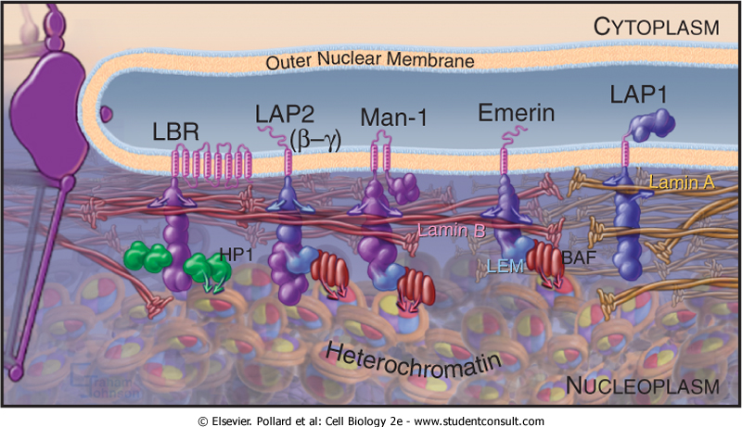
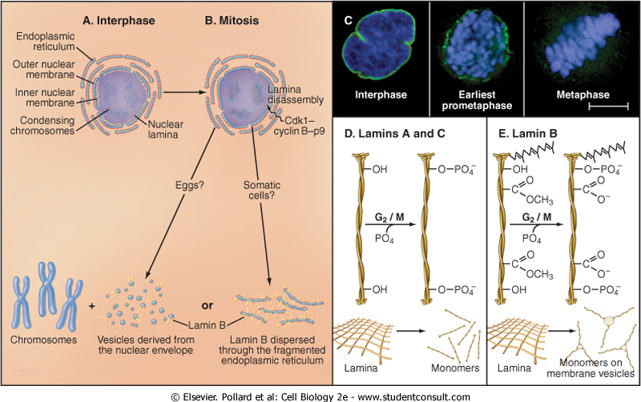
PROMETAFASE
CAMBIOS EN EL NÚCLEO
Después del desensamblaje de la lamina nuclear, la envoltura nuclear con lamina B asociada se rompe en vesículas o es incluida en fragmentos del RE
La Lamina A y las proteínas del complejo del poro se dispersan en el citoplasma.
Los cinetocoros forma estructuras discretas que son capaces de unirse al extremo mas (positivo) de los microtúbulos.

Slide 35
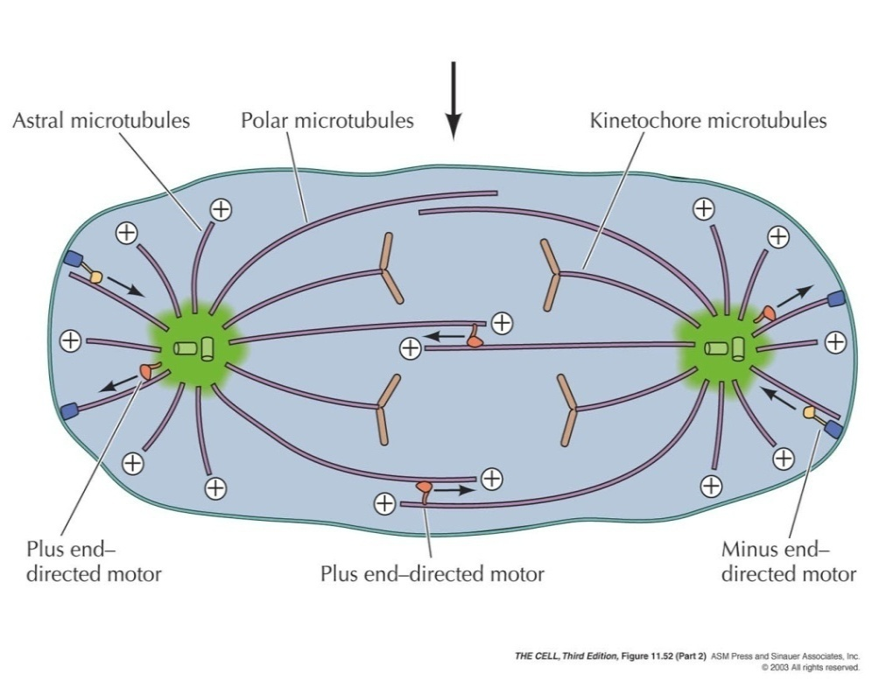
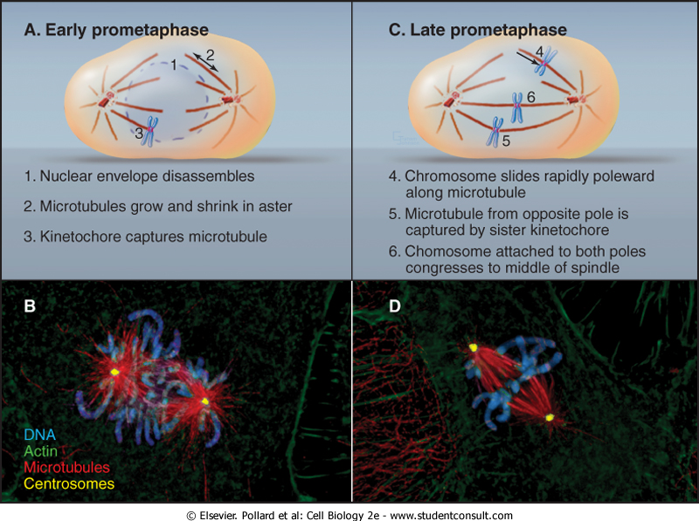
PROMETAFASE
Y HUSO MITÓTICO
Simetría bilateral
Estructuras radiales de microtúbulos emergen de ambos polos e interactúan con los cromosomas. La terminación menos de los microtúbulos se asocia con los polos y la terminación más en las áreas adyacentes.
Microtúbulos astrales
La terminación más de los microtúbulos sales de cada polo.
Microtúbulos del cinetocoro
El cinetocoro captura la parte más del microtúbulo , los cinetocoros de las cromátides hermanas apareadas se unen a un microtúbulo de los husos opuestos.
El crecimiento y movimiento de los microtúbulos del cinetocoro y la acción motora mueven los cromosomas al plano medio del huso mitótico.
Microtúbulos interpolares (polares)
El extremo más de los microtúbulos se traslapa con los con el del polo opuesto y son acoplados entre sí mediante quinesinas
La estructura del huso mitótico está determinada por la dinámica de los microtúbulos y las acciones de al menos 7 quinesinas y dineínas que producen fuerza en los microtúbulos y los cinetocoros.

